Slide 1



信息安全意识培训
——智者用网-安全无忧
杭州安恒信息技术股份有限公司

Slide 2


什么是APT？
Advanced Persistent Threat，高级持续性威胁,堪称是在网络空间里进行的军事对抗。
高价值信息系统：国家级的，关乎国利民生的，经济价值高的
目标
明确
组合拳：利用0day漏洞利用，结合社交工程学
手段高级
不达到攻击目的决不罢休
持续
攻击
定制恶意软件，通过变形、加密等技术逃避检测，在目标系统内部不断扩散
长期潜伏
传统安全威胁
高级持续性威胁
Notes:
那么什么是APT攻击呢？
APT是Advanced Persistent Threat的首字母简写，中文名称叫“高级持续性威胁”,堪称是在网络空间里进行的军事对抗。
从传统安全威胁发展到高级持续性威胁，APT攻击具备了几个突出的特点：
第一，攻击目标明确。APT攻击通常由具备国家或组织背景的黑客组织发起，这一类攻击通常具有明确的攻击目的，会有针对性地收集和窃取高价值的数据，控制和破坏重要信息系统。通常以国家、军队、政府及企事业单位重要网络和服务器系统为目标，以恶意商业竞争、窃取机密数据和造成服务不可用为目的。
第二，攻击手段高级。APT并不是某一种攻击类型，为达目的，APT组织有战术性地综合利用各种技术手段，不仅包括各种0day漏洞利用，还有各种常见漏洞利用、绕过策略等，穿透能力非常强。
第三，攻击时间长，持续分析用户行为，利用大量跳板和渗透技术，不达到攻击目的决不罢休，并不断调整攻击策略，以保持对目标的访问或控制。
第四，攻击者的目的在于长期掌握目标系统的访问权或控制权，采用定制恶意软件，通过变形、加密等技术逃避检测，在目标系统内部不断扩散，长时间潜伏，以求可持续获得数据或在特定时间对目标系统实施毁灭性打击。重要的网络系统应长期对APT攻击设防。

Slide 3
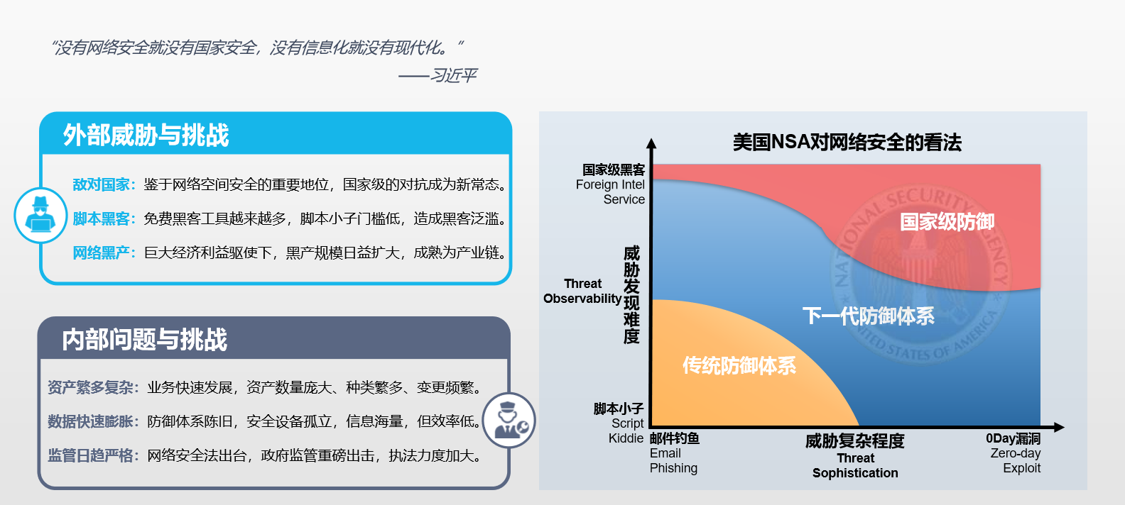
新形势下的威胁与挑战

Slide 4
典型APT攻击事件统计
2009年12月
Google
“极光行动”
2011年8月
72个组织和公司
“暗鼠行动”
2013年3月
韩国银行和媒体
内网瘫痪
2016年7月
中国等国的科研院所、军事院校、外交官员“丰收行动”
2010年7月
伊朗核电站
“Stuxnet”
2012年5月
伊朗石油行业
“Flame”
2015年平安夜
乌克兰电网
“Killdisk”
2016年11月
中国等国某部委、大型能源央企
蔓灵花组织
Notes:
以下为近年来典型的一些APT攻击事件（建议挑选一两个国外的说一下，重点要指出随着中国综合国力经济水平国际地位的上升，针对中国的APT攻击越来越多）：
2009年12月，Google遭受到代号为“极光行动”（Operation Aurora）的网络攻击，未知恶意程序渗透到Google内部终端数月，成功渗透进入Google邮件服务器，大量数据被窃取。
2010年7月，“超级工厂病毒（Stuxnet）”爆发，主要攻击目标是伊朗的布什尔核电站。它利用了微软操作系统中至少4个漏洞，其中有3个全新的0day漏洞。它是第一个直接破坏现实世界中工业基础设施的恶意代码。
2011年8月，McAfee和Symantec公司发现并报告了暗鼠行动（ Operation Shady RAT）。该攻击从2006年启动，在长达数年的持续攻击过程中，渗透并攻击了全球多达72个公司和组织的网络，其中包括美国政府、联合国、红十字会、武器制造商、能源公司、金融公司等等。
2012年5月，伊朗石油行业遭到破坏力巨大的病毒“火焰”(Flame)的重创。它异常复杂，危险程度异常高，既是一种后门程序、又是一种木马，但却又具有蠕虫的特点。该病毒可以通过USB存储器以及网络进行复制和传播，并能接受来自世界各地多台服务器的指令。国外媒体报道称，该病毒不可能由个别人或群体实现，很可能是由“某国政府部门组织研发的网络战武器”。
2016年7月，南亚某国隐匿组织APT攻击行为被披露，代号“丰收行动”。目标以巴基斯坦、中国等国家的科研院所、军事院校和外交官员为主，通过窃取文件的方式获取与军事相关情报。木马样本伪装成Word文档，实为包含CVE-2015-1641（Word类型混淆漏洞）漏洞利用的RTF格式文档，以邮件附件的形式发给攻击目标，发动鱼叉式攻击。
2016年11月，蔓灵花攻击行为被披露，攻击者使用了鱼叉邮件以及利用系统漏洞等方式，在受害者计算机中植入了定制的AndroRAT，意图窃取敏感信息和资料。蔓灵花攻击的目标很广泛，针对中国的攻击目标为国内某部委以及大型能源央企，意在窃取情报。这充分显示，随着我国“一带一路”等国家战略的逐步推进，给沿线国家及国际社会带来深远影响，一些境外有组织的黑客团队将会不断利用包括APT攻击等手段试图窃取相关情报或者实施破坏行为。类似“一带一路”、“军民融合”等战略方向，也是海莲花组织（APT-C-00）、摩诃草组织（APT-C-09）、APT-C-05、APT-C-12、APT-C-17等这些攻击组织重点关注的领域。

Slide 5
中国受到APT攻击的情况
电信
媒体
航天
政府
互联网
军队
金融
关键基
础设施
科研
2018年，中国是全球受到APT攻击第二多的国家，仅次于美国，主要被攻击的领域涵盖政府、互联网、军队、电信、媒体、航天、金融、科研、关键基础设施等，九大领域。

Slide 6
APT组织的重点关注领域
50.0%
25.0%
22.2%
19.4%
19.4%
16.7%
16.7%
11.1%
8.3%
5.6%
政府
能源
金融
国防
互联网
航空航天
媒体
电信
医疗
化工
2018年，APT组织最为关注的机构类型是政府， 50% 的APT组织以政府为攻击目标；其次是能源行业，受到25% 的 APT组织关注。排在 APT组织攻击目标前十位的重要领域还有金融、国防、互联网、航空航天、媒体、电信、医疗、化工等。

Slide 7
目 录
Contents
01
重大信息泄漏事件
02
当前网络安全环境趋势
03
信息安全基础知识
04
网络安全法信息保护相关要求
05
如何做好信息安全

Slide 8
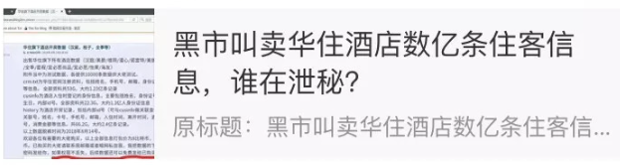
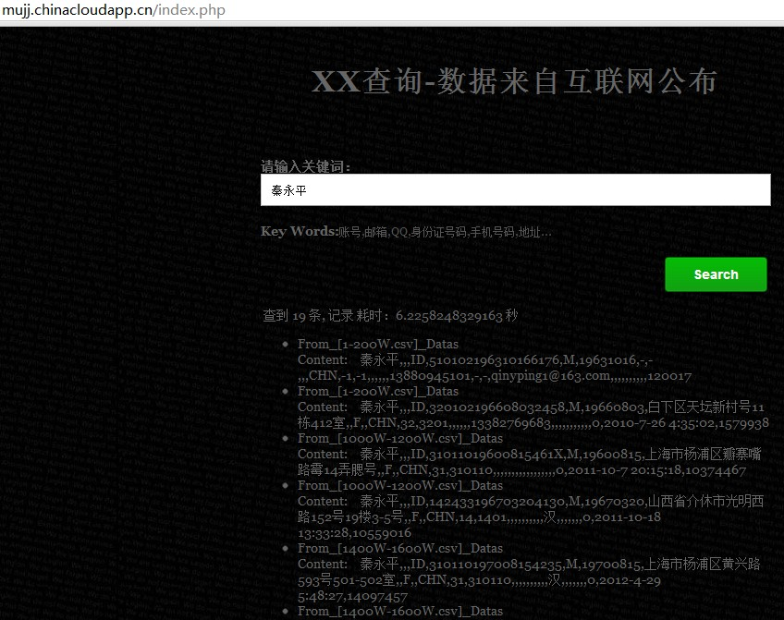
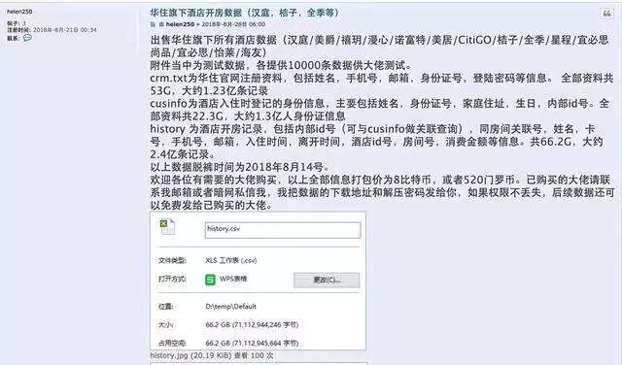
重大信息泄露事件案例分析
华住5亿信息泄露 | 这些,本可以避免
8月28日，一张“黑客出售华住酒店集团客户数据”的截图在网上流传。该截图中，一名黑客声称18年8月14日已经获取华住集团旗下所有酒店的住客数据。数据包括华住集团注册用户信息1.23亿条，也包括旅客入住酒店时的登记身份信息（1.3亿条）、以及详细开房记录（约2.4亿条），全部数据售价为8个比特币（约5.6万美元）或520门罗币。
Notes:
安全并非坚不可摧

Slide 9
重大信息泄露事件案例分析
德勤500 万数据泄漏，竟因员工将G+公开平台当记事本
事件回顾： 2017 年9 月28 日德勤已成待宰鱼肉：关键系统RDP、VPN 及代理登录细节泄露。
事件分析：一位德勤员工将公司代理登录凭证上传至他的Google+ 上。Google+ 页面上的信息是所有人都能看到的。利用这些信息，黑客们可以黑入德勤的内部网络。
通过对泄露的登录信息分析可知，德勤将一些关 键的系统公开在外，并且开启了远程桌面访问。
Notes:
文件保护，不能在公网的网站上记录

Slide 10

重大信息泄露事件案例分析
绝密文件！ 100G ！ 泄露！ NSA ！Amazon S3!
事件回顾：美国国家安全局（NSA）的一个高度敏感的硬盘驱动器的内容公开在了Amazon Web Services 存储服务器上。包含了来自代号为“红色磁盘（RedDisk）”的陆军情报项目的超过100GB 数据。
事件分析：该磁盘镜像保留在非公开的Amazon Web Services存储服务器上，但却没有设置密码，这意味着任何发现它的人，都可以通过政府秘密文件挖掘信息。
Notes:
同样，我们的iclooud、oneDrive

Slide 11
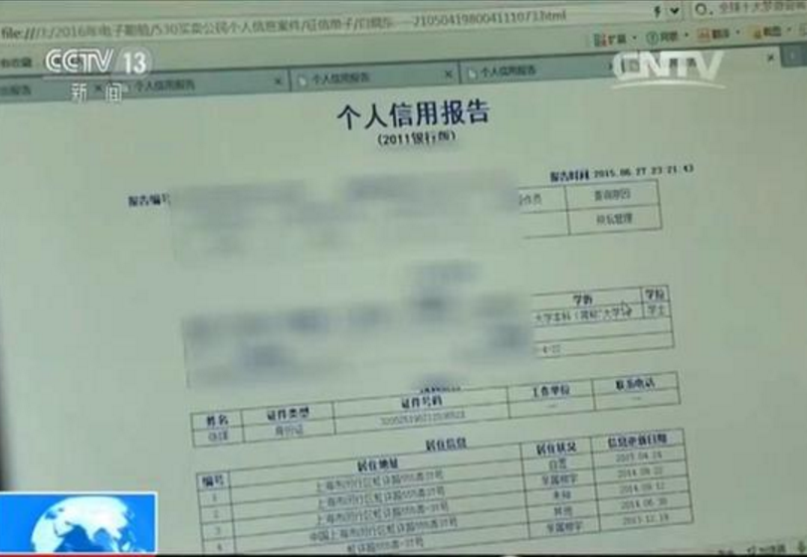
重大信息泄露事件案例分析
我国257万条银行个人信息泄露
事件回顾：因扩大经营需要，四川龚先生在银行贷款并还清了贷款后，每天都接到大量骚扰电话有针对性地向他推销贷款。不仅知道他的姓名、身份证号、家人信息、工作单位等，还准确掌握了他的信贷状况。
事件分析：通过警方调查后得知银行下班期间，大厅电脑无人监管，银行保安通过小程序接入银行内网批量输出报告。

Slide 12
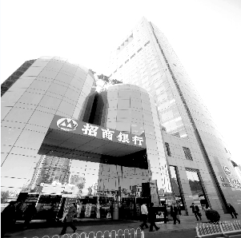
重大信息泄露事件案例分析
招商银行、工商银行被曝出黑幕，员工通过中介向外兜售客户个人信息将近3000份，造成损失达3000多万元。
事件回顾：犯罪嫌疑人朱凯华交代，他从网上买到了50万个车主的详细个人信息，包括车主在浙江银行的银行卡卡号和账户余额，而个人征信报告中包含更为详尽的个人信息，包括银行客户的收入，详细住址、手机号、家庭电话号码，甚至职业和生日等。正是因为这些信息，朱凯华筛选出最有可能的六位号码。之后逐个进入网银进行破译。朱凯华被抓时，造成受害人损失3000多万元。
事件分析：招商银行信用卡中心风险管理部贷款审核员胡斌是这些信息的出售人之一，他向朱凯华出售个人信息300多份。

Slide 13
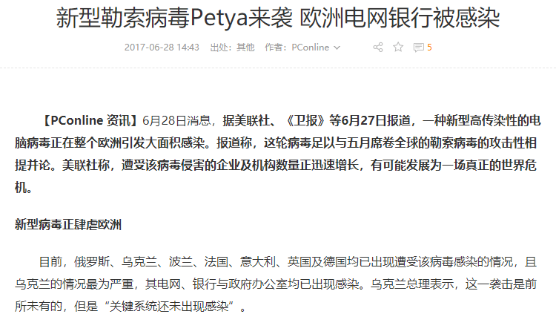
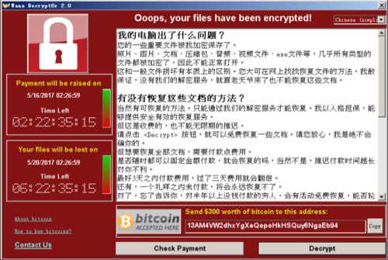
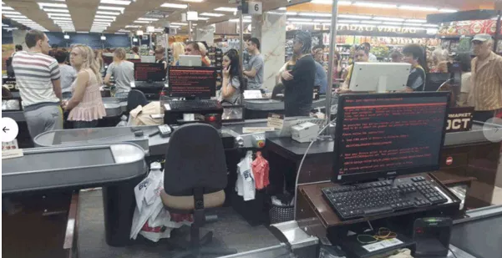

Slide 14
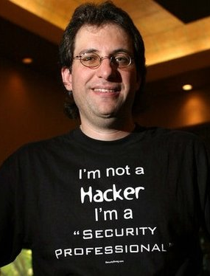
无孔不入的社会工程学
通过对受害者
本能反应、好奇心、信任、贪婪
等心理弱点进行如欺骗和伤害等攻击手段
社会工程学的攻击，成功于人们
普遍的对信息安全实践上的无知！
巡游五角大楼，登录克里姆林宫
进出全球所有计算机系统
摧垮全球金融秩序和重建新的世界格局
谁也阻挡不了我们的进攻，
我们才是世界的主宰！

Slide 15

过于自信的CEO
美国一家印刷公司，其工艺专利和供应商名单是公司的核心资产，也是竞争对手梦寐以求的资料。为了保证安全，公司雇佣克里斯，一名资深的社会工程师，进行社会工程学攻击审查，试探该公司的服务器是否能够被入侵。
进入我们公司的服务器是几乎不可能的，因为我在用性命看管这些材料！
收集服务器相关信息：
服务器IP地址、物理地址、操作系统、应用程序及相关版本
接近
伪装成癌症慈善机构的工作人员，电话给CEO说明最近机构会有一次抽奖活动，来感谢好心人的捐赠
1
4
收集个人相关信息
爱好：常去的餐厅，喜欢的比赛和球队
家庭状况：家庭成员及相关经历
线索：家人与癌症奋斗并存活下来
打动
奖品除了几家餐厅（包括他最喜欢的那家餐厅）的礼券外，还有他最喜欢的球队参加的比赛的门票
2
5
收集癌症相关的信息
癌症医疗机构及相关信息
知名的癌症慈善机构
规律性的募捐活动和规则
中招：
同意让克里斯给他发来一份关于募捐活动更多信息的PDF文档.当他打开PDF文档时电脑上已经被安装外壳程序
3
6
印刷公司CEO

Slide 16

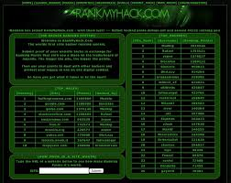
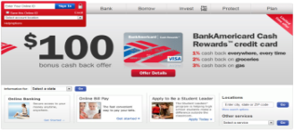






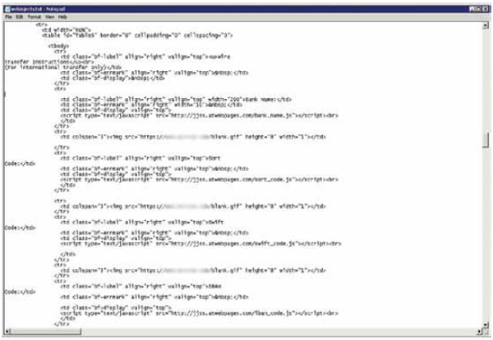
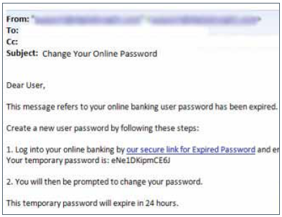
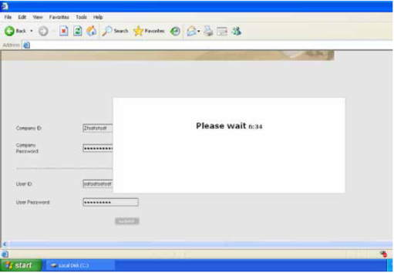





欧美60家银行网络攻击过程回放
黑客
恶意服务器
恶意站点
银行网站
注入网页
$
利用认证消息交易
登录网银
再次登录网银
Internet
钱骡账户
网银用户
网银用户
黑客发送大量钓鱼邮件到网银企业或者个人用户的邮箱
用户打开邮件点击链接，访问远程站点并感染木马
用户访问银行主页登录网银，如果账户的类型余额符合要求，木马通知远程服务器对银行web进行注入
用户再次登录网银，木马定向到注入页面，要求输入认证信息，并提示错误进行等待，等待过程中账户金额被转到钱骡
交易完毕，篡改账户余额和交易信息，掩盖诈骗交易过程；

Slide 17
当前网络安全环境趋势

Slide 18
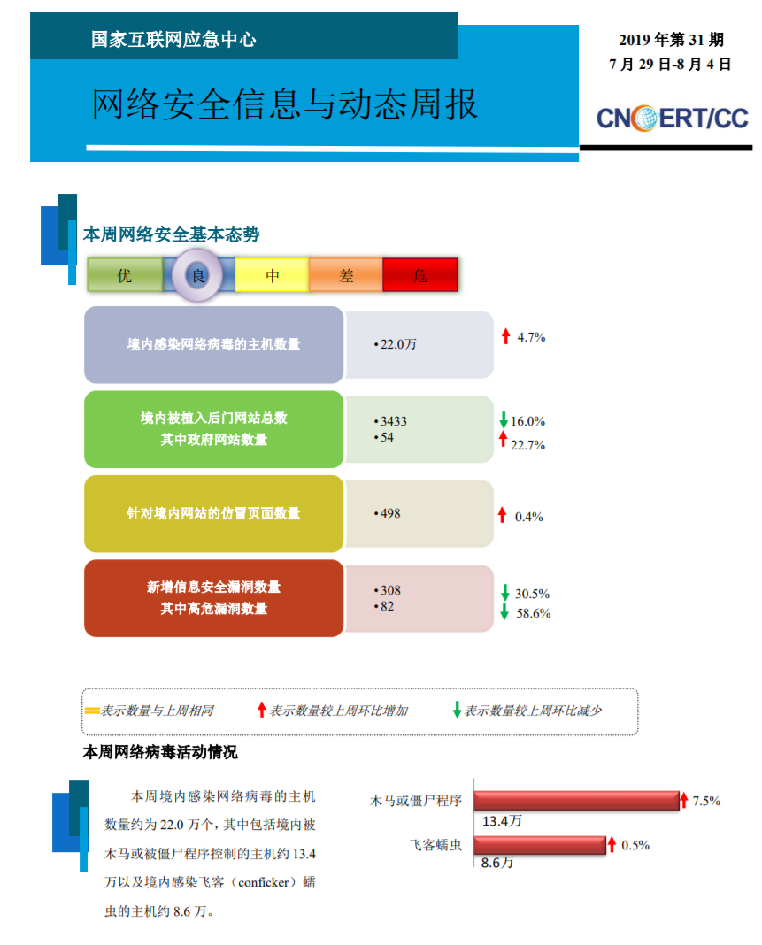
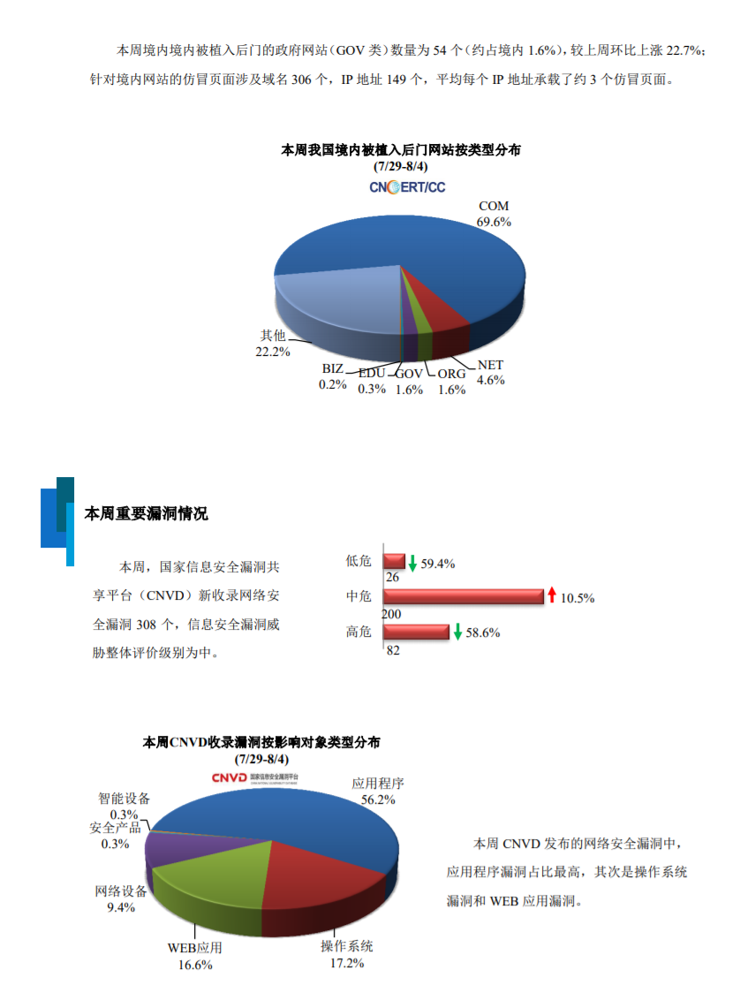
最近一周国内安全基本态势

Slide 19
攻击者转变增加安全威胁
新技术应用导致的风险

Slide 20




IT技术的演变使安全越来越复杂
云计算：打破了传统的网络边界防护
移动互联与物联网，使信息资产无处不在
大数据：核心资产湮没在汪洋之中难以识别
外包合作：使内部风险管理更加复杂

Slide 21


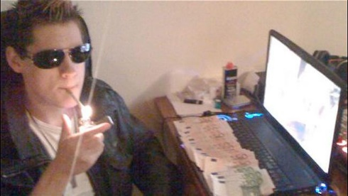


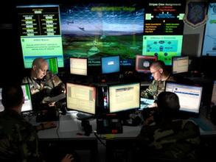
YOU ARE THE TARGET
我们所面临的，是多种动机的威胁

Slide 22
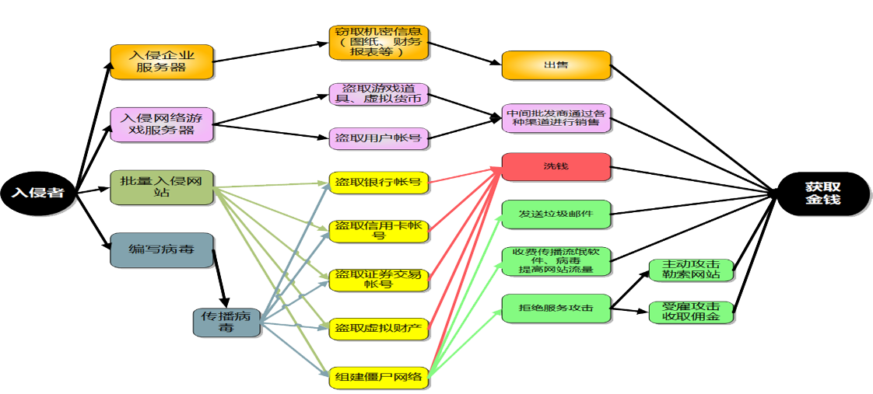
攻击由损人不利己向获取利益转变

Slide 23

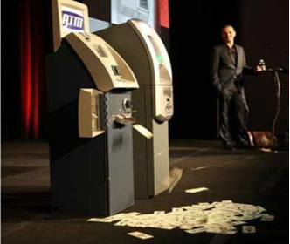
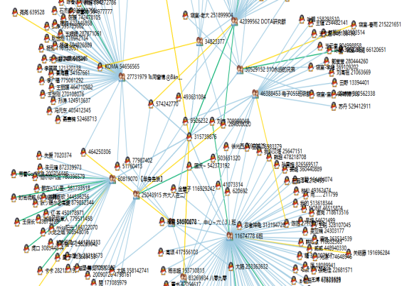
信息安全危害越来越严峻
信息安全问题影响和危害国家安全和社会稳定
斯诺登事件
伊朗布什尔核电站“震网”事件
信息安全危害到每个人的生命权、财产权和隐私权
入侵植入式心脏起搏器
入侵ATM取款机
个人信息贩卖、社工库

Slide 24
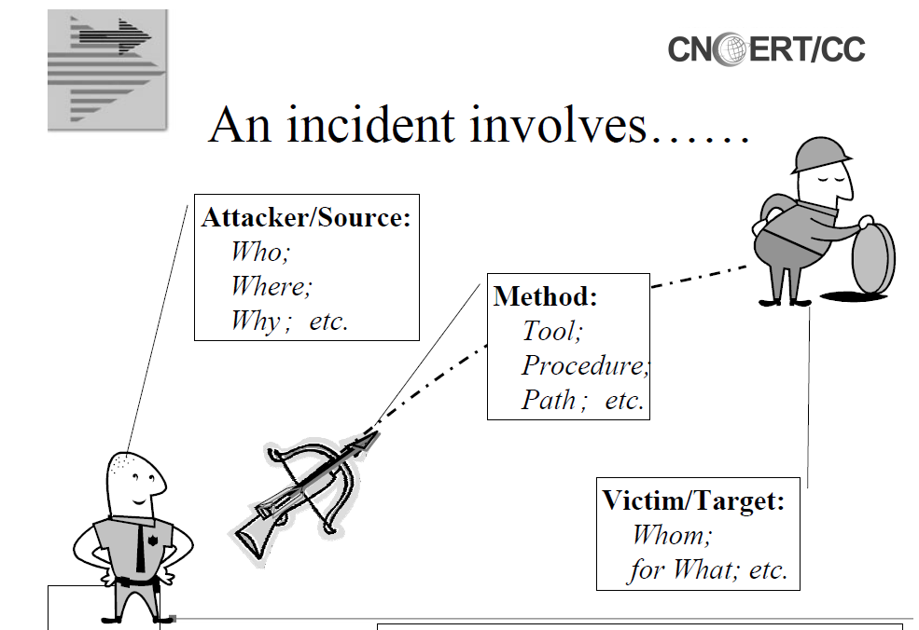
攻击从个人向规模团队化转变
“大玩家”入场
和过去的攻击者相比：
怀有不同的动机
选择不同的目标
掌握不同的资源
拥有不同的能力
使用不同的方法

Slide 25
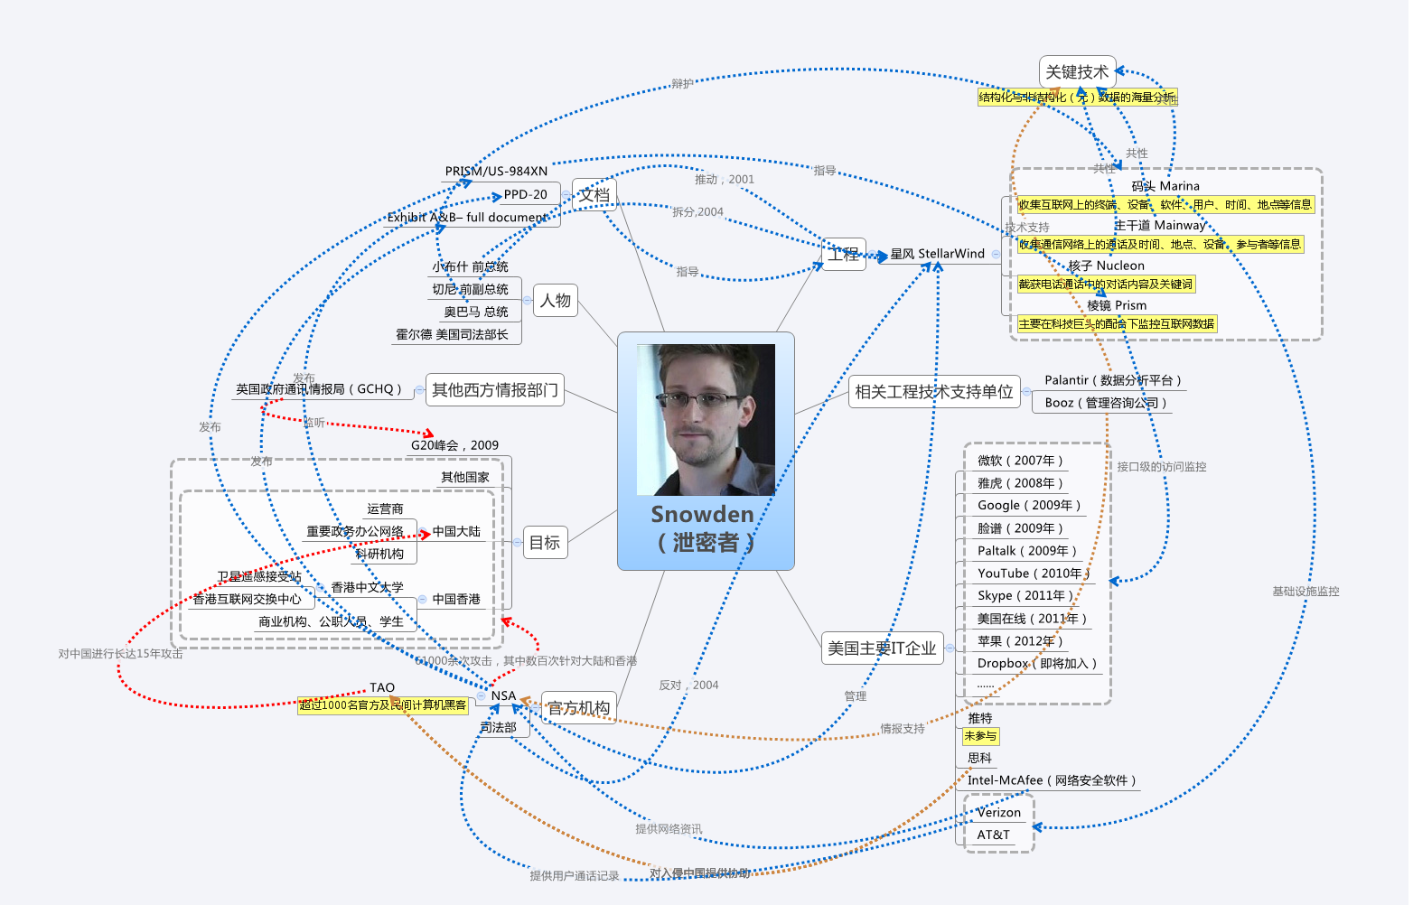
影响最大的APT事件
监控体系：
码头Marina：互联网终端、设备、软件、用户、时间、地点等；
主干道Mainway：通信网通话及时间、地点、参与者、设备等；
核子：Nucleon：截获电话通话中的对话内容及关键词
棱镜PRISM：在科技巨头的配合下监控互联网数据
美国主要IT企业：
微软、雅虎、谷歌、脸谱、paltalk、youtube、skype、美国在线、苹果、思科、Verizon……
针对中国的数百次攻击：
机构：NSA、司法部；NSA下属机构TAO对中国进行了长达15年的攻击
协助：思科等
目标：中国大陆运营商、重要政务办公网、科研机构；中国香港中文大学的互联网交换中心、卫星遥感接收站、商业机构、公职人员等
人物：
前总统小布什；前副总统切尼；奥巴马；司法部长霍尔德

Slide 26
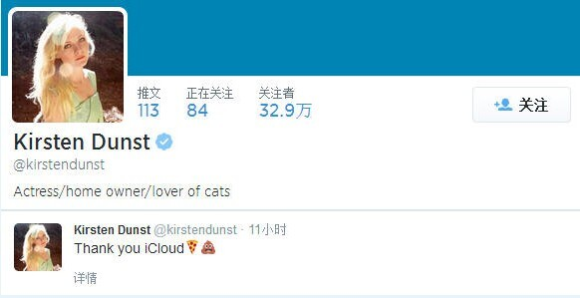
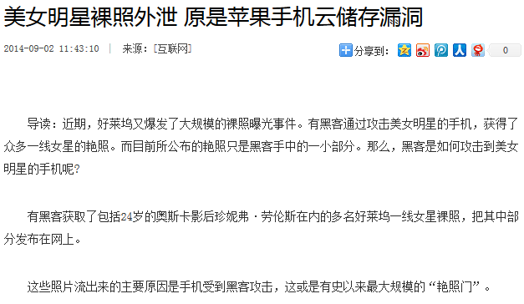
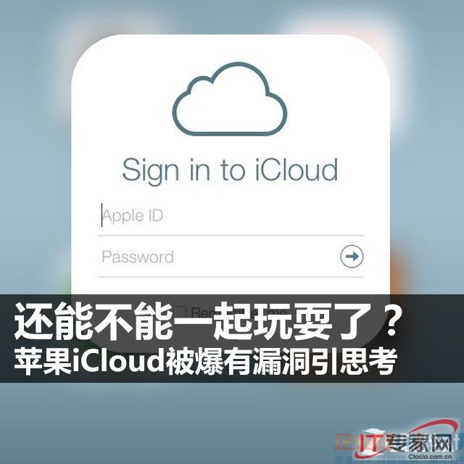
云计算引发的信息泄露

Slide 27

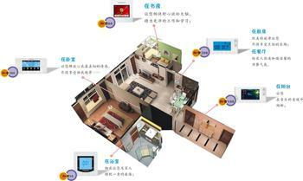
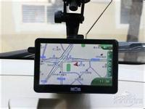

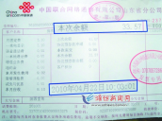


大数据加大隐私泄露
隐私信息随处可得
信息关联/数据分析绘制每个人的数字生活
社交网络搞清楚了你社会关系网
智能家居将你的生活细节暴漏给网络
GPS准确定位你的行踪
网络购物
网络缴费
快递服务
大数据发掘隐私信息

Slide 28
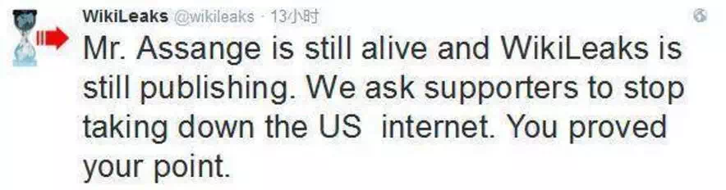
物联网引发半个美国互联网瘫痪
2016年10月21日黑客通过「物联网破坏者」的 Mirai 病毒控制了美国大量的网络摄像头和相关的 DVR 录像机，然后操纵这些「肉鸡」攻击了美国的多个知名网站，包括 Twitter、Paypal、Spotify 在内多个人们每天都用的网站被迫中断服务。一共有超过百万台物联网设备参与了此次 DDoS 攻击。
维基机密官方推特：
阿桑奇还活着，我们还会接着爆料。我们厉害的黑客小伙伴们，我已经知道你们很厉害了，所以攻击每个网站就到这里吧。

Slide 29
信息安全是什么 ？

Slide 30

信息安全三要素
保密！
不该知道的人，不让他知道！

Slide 31
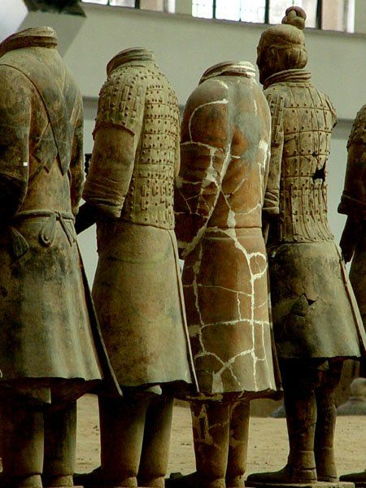
信息安全三要素
完整！
信息不能追求残缺美！

Slide 32
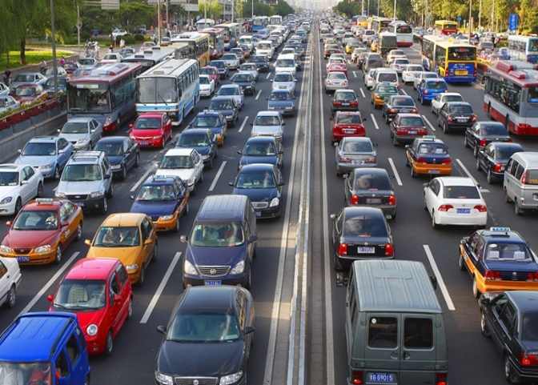
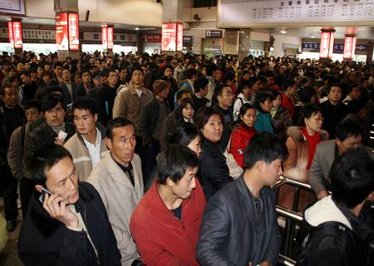
信息安全三要素
可用！
信息要方便、快捷！
不能像天朝首都二环早高峰，也不能像春运的火车站

Slide 33
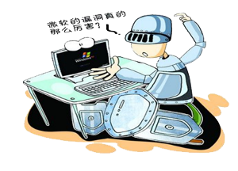


为什么会有信息安全问题
因为有病毒吗？
因为有漏洞吗？
这些都是原因，
但没有说到根源
因为有黑客吗？

Slide 34
信息安全问题产生的根源与环节
内因：
复杂性：过程复杂，结构复杂，使用复杂导致的脆弱性。
外因：
对手: 威胁与破坏

Slide 35
网络安全法相关内容

Slide 36
网络安全法总览
七章、79条
第一章 总 则
第二章 网络安全支持与促进
第三章 网络运行安全
第四章 网络信息安全
第五章 监测预警与应急处置
第六章 法律责任
第七章 附 则
全文 1万字左右

Slide 37
第三章 网络安全运行
第二十二条
网络产品、服务具有收集用户信息功能的，其提供者应当向用户明示并取得同意；涉及用户个人信息的，还应当遵守本法和有关法律、行政法规关于个人信息保护的规定。（参照国际惯例，在个人信息保护方面提出新要求，例如在收集用户信息时须先明示并征得用户同意。还应该尊重现有的相关规定，但目前国内的规定过于分散，有研究表明分布于40多个法律法规中。）
第二十七条 任何个人和组织不得从事非法侵入他人网络、干扰他人网络正常功能、窃取网络数据等危害网络安全的活动；不得提供专门用于从事侵入网络、干扰网络正常功能及防护措施、窃取网络数据等危害网络安全活动的程序、工具；明知他人从事危害网络安全的活动的，不得为其提供技术支持、广告推广、支付结算等帮助。（明确了任何社会成员不得进行的活动，以及与这些活动相关的辅助行为也是被禁止的。）
第二十八条 网络运营者应当为公安机关、国家安全机关依法维护国家安全和侦查犯罪的活动提供技术支持和协助。（明确了网络运营者配合协助强力机关进行相关犯罪调查的义务）

Slide 38
第三章 网络安全运行
第三十七条 关键信息基础设施的运营者在中华人民共和国境内运营中收集和产生的个人信息和重要数据应当在境内存储。因业务需要，确需向境外提供的，应当按照国家网信部门会同国务院有关部门制定的办法进行安全评估；法律、行政法规另有规定的，依照其规定。

Slide 39
第四章 网络信息安全
第四十条 网络运营者应当对其收集的用户信息严格保密，并建立健全用户信息保护制度。（健全相关制度的要求）
第四十一条 网络运营者收集、使用个人信息，应当遵循合法、正当、必要的原则，公开收集、使用规则，明示收集、使用信息的目的、方式和范围，并经被收集者同意。（明确对收集用户信息行为的具体规范性要求，与第22条有重复）
网络运营者不得收集与其提供的服务无关的个人信息，不得违反法律、行政法规的规定和双方的约定收集、使用个人信息，并应当依照法律、行政法规的规定和与用户的约定，处理其保存的个人信息。
第四十二条 网络运营者不得泄露、篡改、毁损其收集的个人信息；未经被收集者同意，不得向他人提供个人信息。但是，经过处理无法识别特定个人且不能复原的除外。（网络运营者将用户数据提供给第三方使用（科研、经营分析等）时，须进行“匿名化”以保证无法从数据上判断是某个特定个人）

Slide 40
第四章 网络信息安全
网络运营者应当采取技术措施和其他必要措施，确保其收集的个人信息安全，防止信息泄露、毁损、丢失。在发生或者可能发生个人信息泄露、毁损、丢失的情况时，应当立即采取补救措施，按照规定及时告知用户并向有关主管部门报告。
第四十三条 个人发现网络运营者违反法律、行政法规的规定或者双方的约定收集、使用其个人信息的，有权要求网络运营者删除其个人信息；
发现网络运营者收集、存储的其个人信息有错误的，有权要求网络运营者予以更正。网络运营者应当采取措施予以删除或者更正。（国外的相关法规规定了用户对个人数据具有可携带权、数据被遗忘权和数据知情权，此处明确个人的前两项权利）

Slide 41
第四章 网络信息安全
第四十六条 任何个人和组织应当对其使用网络的行为负责，不得设立用于实施诈骗，传授犯罪方法，制作或者销售违禁物品、管制物品等违法犯罪活动的网站、通讯群组，不得利用网络发布涉及实施诈骗，制作或者销售违禁物品、管制物品以及其他违法犯罪活动的信息。（明确规定通过网络发布违法信息的行为）
第四十七条 网络运营者应当加强对其用户发布的信息的管理，发现法律、行政法规禁止发布或者传输的信息的，应当立即停止传输该信息，采取消除等处置措施，防止信息扩散，保存有关记录，并向有关主管部门报告。（明确网络管理者对其用户发布的信息负有管理义务）

Slide 42
第四章 网络信息安全
第四十八条 任何个人和组织发送的电子信息、提供的应用软件，不得设置恶意程序，不得含有法律、行政法规禁止发布或者传输的信息。
电子信息发送服务提供者和应用软件下载服务提供者，应当履行安全管理义务，知道其用户有前款规定行为的，应当停止提供服务，采取消除等处置措施，保存有关记录，并向有关主管部门报告。（此条涉及两类主体，其实还是网络运营者以及个人和组织，前者不能做违法的事，后者有信息安全的管理义务）
第四十九条 网络运营者应当建立网络信息安全投诉、举报制度，公布投诉、举报方式等信息，及时受理并处理有关网络信息安全的投诉和举报。
网络运营者对网信部门和有关部门依法实施的监督检查，应当予以配合。（网络运营者必须建立投诉举报制度，有受理投诉举报及配合监督检查的义务）

Slide 43
如何做好信息安全工作

Slide 44
如何做好信息安全
组织高管全面负责信息安全管理
建立有效的报告机制
工作环境和人员安全
数据分类与防护
防范病毒与恶意代码
个人计算机安全
口令安全
防范社会工程学
养成良好的安全习惯和安全意识
……………………

Slide 45
工作环境安全
关键安全区域包括服务器机房、财务部门和人力资源部门、法务部、安全监控室应具备门禁设施。
前台接待负责检查外来访客证件并进行登记，访客进入内部需持临时卡并由相关人员陪同。
实施7×24小时保安服务，检查保安记录。
所有入口和内部安全区都需部署有摄像头，大门及各楼层入口都被实时监控。
禁止随意放置或丢弃含有敏感信息的纸质文件，废弃文件需用碎纸机粉碎。
废弃或待修磁介质转交他人时应经IT管理部门消磁处理。
离开座位时，应将贵重物品、含有机密信息的资料锁入柜中，并对使用的电脑桌面进行锁屏。

Slide 46


敏于行

Slide 47
1、确定公司级核心信息资产
機密
客户信息？公司战略？财务报告？知识产权？
TOP SECRET

Slide 48
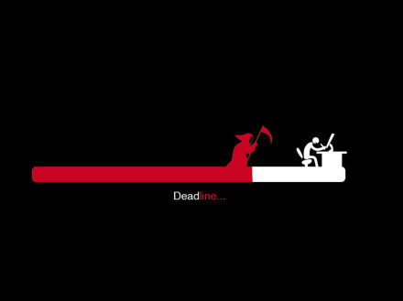
2、确定风险承受的底线
业务中断的最短时间
允许公开的文档密级
应当关注的法律法规
能够接受的风险程度
安全损失的最小期望
……

Slide 49

3、明确安全建设的主要目标
例如：
保障业务的连续运行
维持公司的核心竞争力
免受法律法规的责罚
维护公司的品牌形象
……

Slide 50

4、安全团队的重要性
定义安全团队的
规模和职能
明确信息安全团队的
主管和责任
为安全团队的活动提供
权利支撑
……

Slide 51

5、把握成本的天平，为信息安全建设提供资金
信息安全投资占比
国际平均水平：
14.5%
我国信息安全投资占比：
4.5%
我国金融行业投资占比：
6%
IDC信息安全行业分析报告
高
安全事件损失
最小化总成本
低
安全投入和建设水平
高

Slide 52
谢谢
Thank you

